Slide 1
Inatel Developer Program
IDP Labs
Dominando o Eclipse
Autor:
Vitor Figueiredo
Atualizado em:
15.08.2022
Versão:
4.0

Slide 2
Disciplina: Sistemas Distribuídos
Lab Eclipse
Configurando e desenvolvimento
Professor:
Vitor Figueiredo
Última atualização:
15 agosto 2022
Versão:
4

Slide 3

Agenda
Instalando o Eclipse
Configurações básicas no Workspace
Ajustes opcionais
Principais atalhos

Slide 4
Exercícios
Parte 1
Instalando o Eclipse

Slide 5
Exercícios
>Criar pasta c:\LABS
>Baixar e instalar Java Development Kit 11
>Baixar última versão Eclipse: Eclipse IDE for Enterprise Java and Web Developers
>Descompactar o zip do Eclipse na pasta criada
>Iniciar o Eclipse

Slide 6
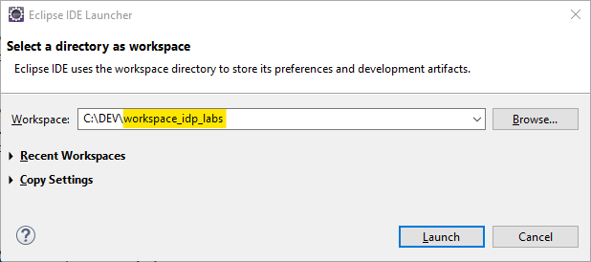
Exercícios
>Selecionar o workspace workspace-labs
>Clicar Launch
c:\LABS\workspace_labs

Slide 7
Exercícios
Parte 2
Configuração básicas no Workspace

Slide 8
Exercícios
Existem 4 configurações básicas que devem ser feitas em novos workspaces:
1) Encoding
2) Compiler
3) JRE
4) Execution Environment
Nos próximos slides, elas serão detalhadas:

Slide 9
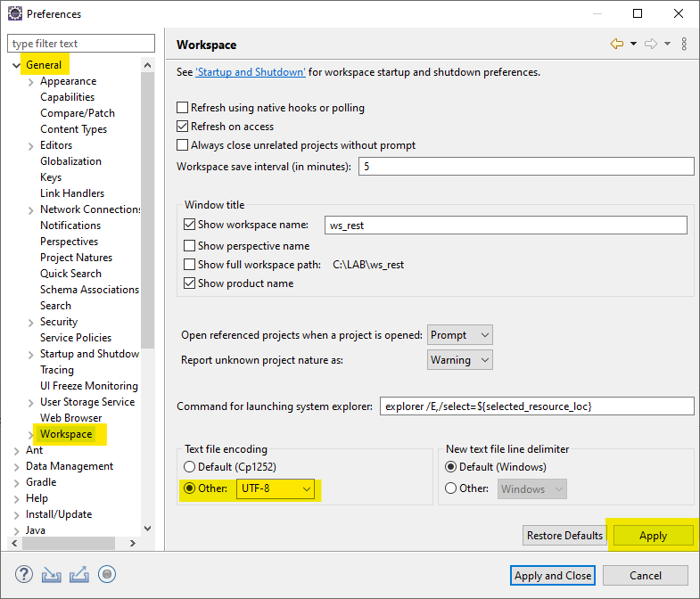
Exercícios
Configuração básicas
1) Encoding
>Clicar em Window > Preferences.
>Nas opções da esquerda, expandir General, e clique em Workspace:
Em Text file encoding: selecionar Other: UTF-8
Clicar Apply

Slide 10
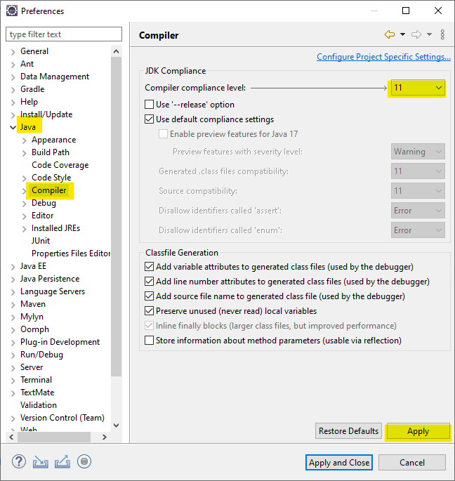
Exercícios
Configuração básicas
2) Compiler
>Expandir “Java” e selecionar “Compiler”
Em “Compiler compliance level”, selecionar 11
Clicar Apply

Slide 11
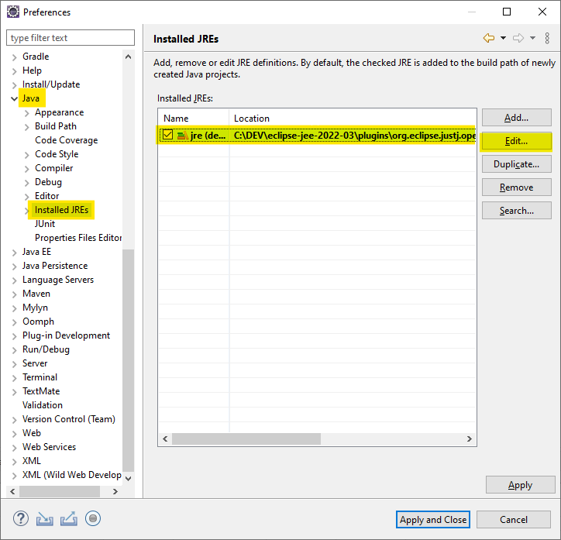
Exercícios
Configuração básicas
3) JRE:
a)Expandir Java e clicar em Installed JRE´s:
Selecionar a opção JRE
Clicar Edit

Slide 12
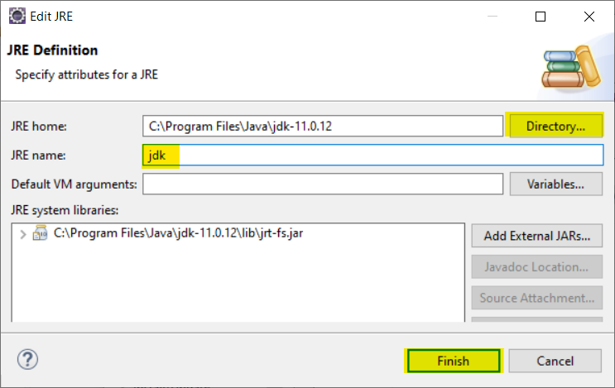
Exercícios
Configuração básicas
3) JRE:
b)Na janela que abrir:
Clicar Directory para selecionar a pasta onde o JDK foi instalado
No campo JRE Name, digitar jdk
Clicar Finish

Slide 13
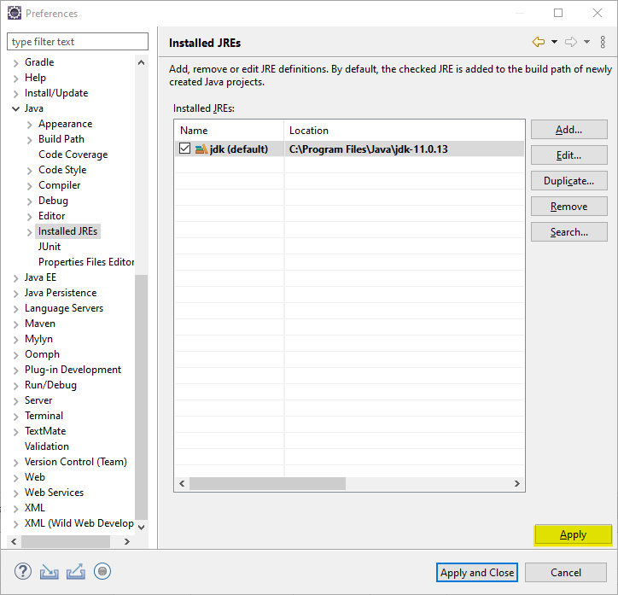
Exercícios
Configuração básicas
3) JRE:
c)De volta em Preferences:
Clicar Apply

Slide 14
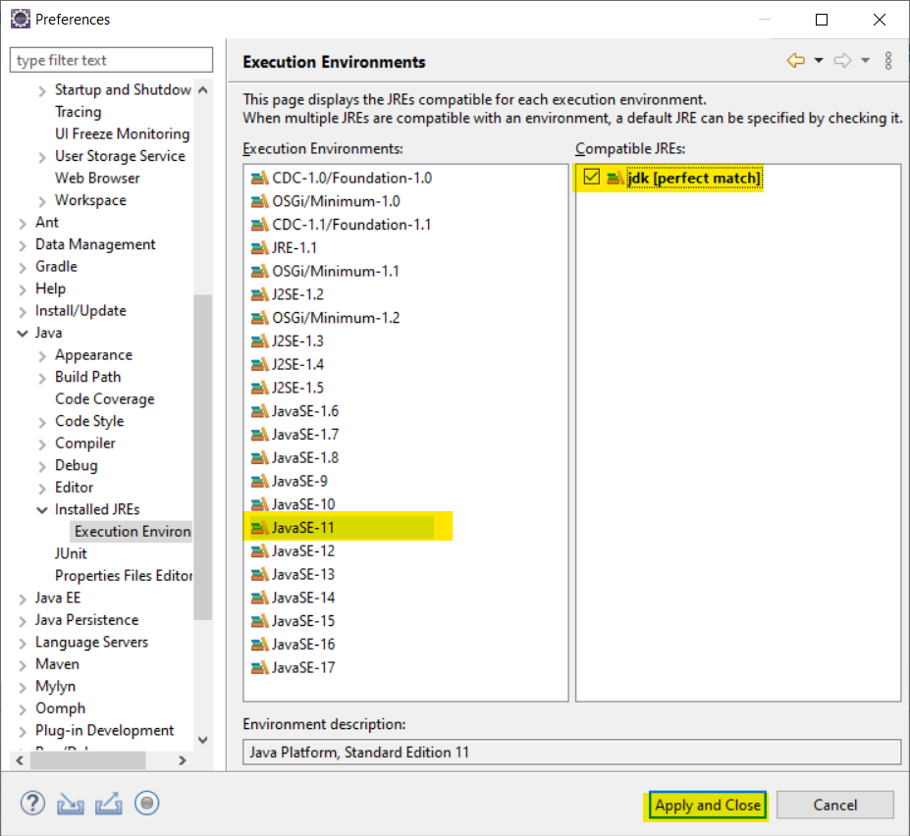
Exercícios
Configuração básicas
4) Execution Environment
>Expandir “Installed JREs” e selecione “Execution Environment”
Na área “Execution Environments”, selecionar JavaSE-11.
Na área “Compatible JREs, marcar jdk (perfect match)
Clicar Apply and Close

Slide 15
Exercícios
Parte 3
Ajustes opcionais

Slide 16
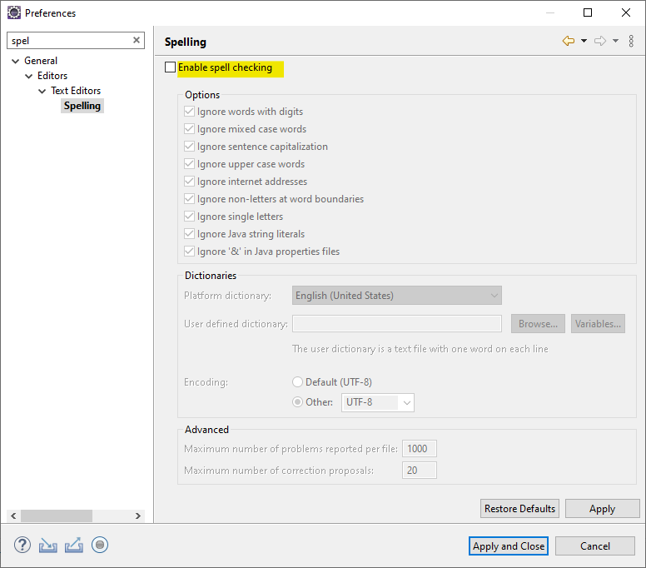
Exercícios
Ajustes opcionais
1)Spelling
>Menu Windows > Preferences
>Expandir General >
> Editors
> Text Editors
> Spelling
>Desabilitar Enable spell checking
>Clicar Apply

Slide 17
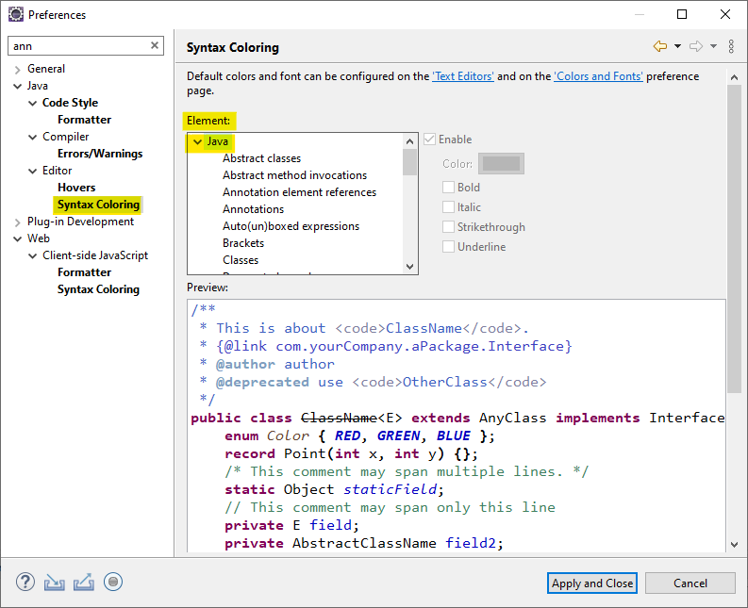
Exercícios
Ajustes opcionais
2)Java Syntax Coloring
>Expandir > Java
> Editor
> Syntax Coloring
>Em Element, expandir Java

Slide 18
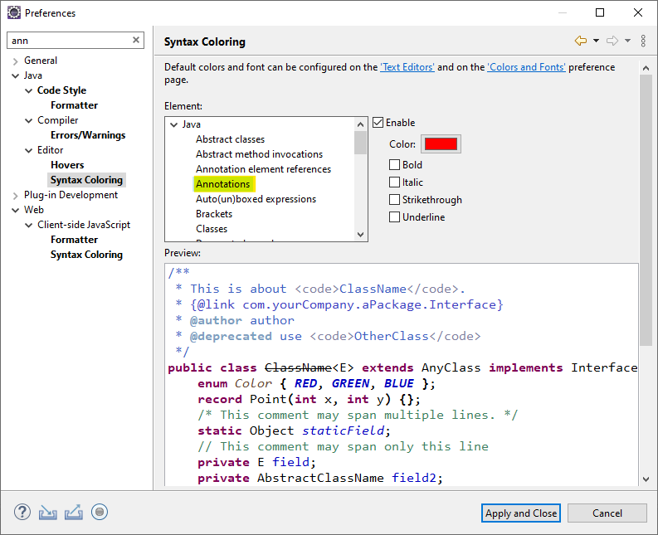
Exercícios
Ajustes opcionais
2)Java Syntax Coloring
Ajustes sugeridos:
a)Annotations em vermelho

Slide 19
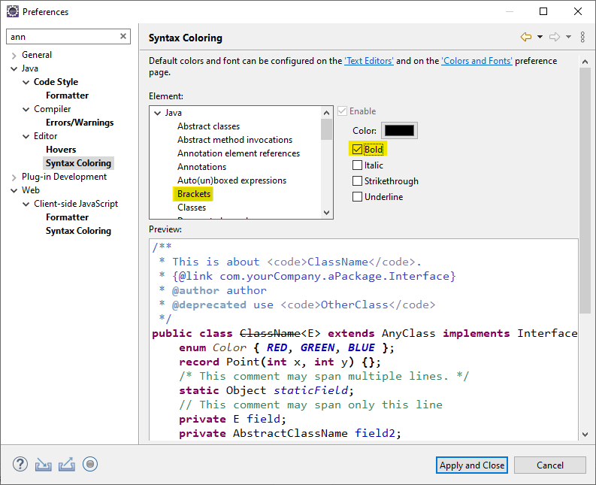
Exercícios
Ajustes opcionais
2)Java Syntax Coloring
Ajustes sugeridos:
b)Brackets em Bold

Slide 20
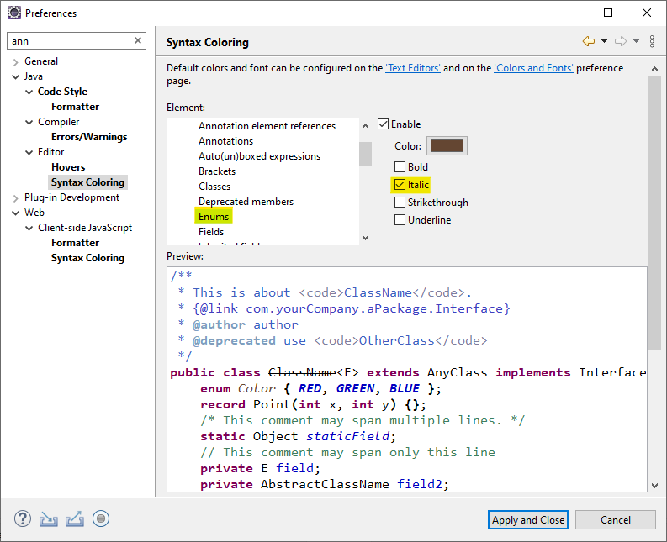
Exercícios
Ajustes opcionais
2)Java Syntax Coloring
Ajustes sugeridos:
c)Enum em Italic

Slide 21
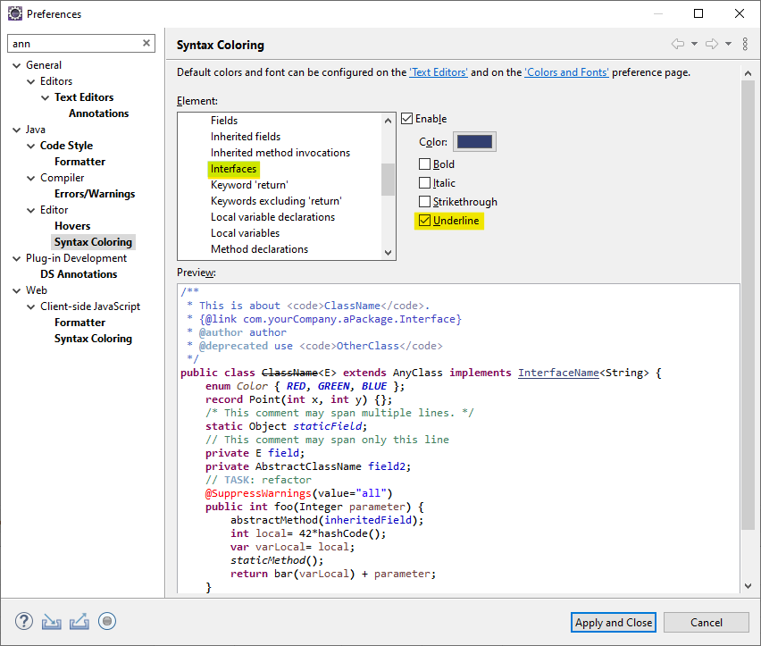
Exercícios
Ajustes opcionais
2)Java Syntax Coloring
Ajustes sugeridos:
c)Interfaces com sublinhado

Slide 22
Exercícios
Parte 4
Principais Atalhos

Slide 23
Exercícios
Ctrl + space
Assistente de código:
> Autocompletamento

Slide 24
Exercícios
Ctrl + 1
Assistente contextual:
>Atribuitos retorna a uma variável
> Renomear variáveis, métodos ou classes
> Extrair método
>gerar métodos abstratos da super classe / interface

Slide 25
Exercícios
Ctrl + 3
Comandos rápidos e abreviados:
ggas -> Gerar os getters e setters
gcuf -> gerar construtor usando os campos
equa -> gerar os métodos equals() e hashCode()
tostr -> gerar toString()

Slide 26
Exercícios
Ctrl + Shift + o
Organiza os imports:
*removendo imports não usados
*adicionando imports (oferece as opções caso haja mais de um)

Slide 27
Exercícios
Ctrl + Shift + t
Abrir um tipo
(classes)

Slide 28
Exercícios
Ctrl + Shift + r
Abrir um recurso
(classes, properties, xml, etc)

Slide 29
Exercícios
Alt + Shift + z
Envolve com bloco try/catch
(*) Selecionar o trecho de código primeiro

Slide 30
Exercícios
Apêndice
Lombok

Slide 31
Lombok
1.Baixar o jar do Lombok:
https://projectlombok.org/downloads/lombok.jar
2.Executar o jar:
java –jar lombok.jar

Slide 32
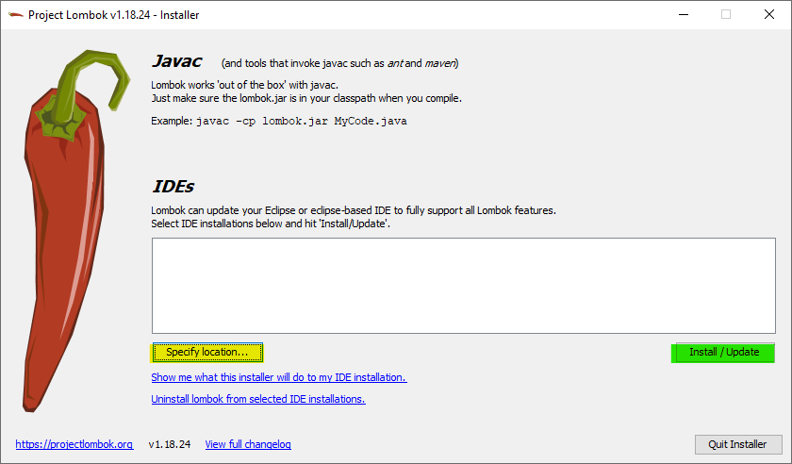
Lombok
3.Na janela que se abre, especificar a localização do Eclipse e Instalar:

Slide 33
Lombok
4.Declarar a dependência do Lombok no pom.xml
<dependency>
<groupId>org.projectlombok</groupId>
<artifactId>lombok</artifactId>
<version>1.18.24</version>
<scope>provided</scope>
</dependency>

Slide 34


Slide 35


